Slide 1

Výtvarné umění starověkého Řecka
Číslo projektu | CZ.1.07/1.5.00/34.0479
Číslo materiálu | VY_32_INOVACE_HANA_MERVARTOVA_VYTVARNE_UMENI_STAROVEKEHO_RECKA_PREZENTACE_14
Název školy | Střední škola služeb, obchodu a gastronomie Hradec Králové
Ročník | 2.
Vzdělávací oblast | Výtvarná příprava
Vzdělávací obor | Fotograf
Tematický okruh | Dějiny výtvarných kultur. Pravěk a starověk.
Téma | Výtvarné umění starověkého Řecka - prezentace
Jméno autora | Mgr. Hana Mervartová
Vytvořeno dne | 15.09.2013
Metodický popis (anotace) | Prezentace vytvořená v programu MS PowerPoint seznamující žáky s výtvarným uměním starověkého Řecka. Vyučující může využít konkrétní snímky k výkladu látky podle navazujícího pracovního listu „Výtvarné umění starověkého Řecka“ nebo dle aktuální potřeby např. pro shrnutí výkladu nebo opakování učiva.

Slide 2
Výtvarné umění starověkého Řecka

Slide 3
ARCHITEKTURA
2 základní architektonické slohy:
dórský – starší, měl pevné proporční vztahy,
nemá patku, má jednoduchou hlavici, na povrchu je dřík zdoben svislým žlábkováním s ostrými hranami- kanelurami
typická masivnost a strohost stavebních článků, tzv. mužský sloh

Slide 4
2) iónský – mladší, proporční vztahy uvolněnější
má patku, má hlavici se dvěma volutami (závity), na povrchu je dřík zdoben svislým žlábkováním s tupými hranami – kanelurami
typická elegantnost, jemnost a zdobnost stavebních článků, tzv. ženský sloh, odlehčenější
od 4. stol.př.n.l. převládá iónský sloh nad dórským

Slide 5
korintský sloh = varianta iónského slohu
liší se ozdobnější hlavicí sloupu – s akantovými listy

Slide 6
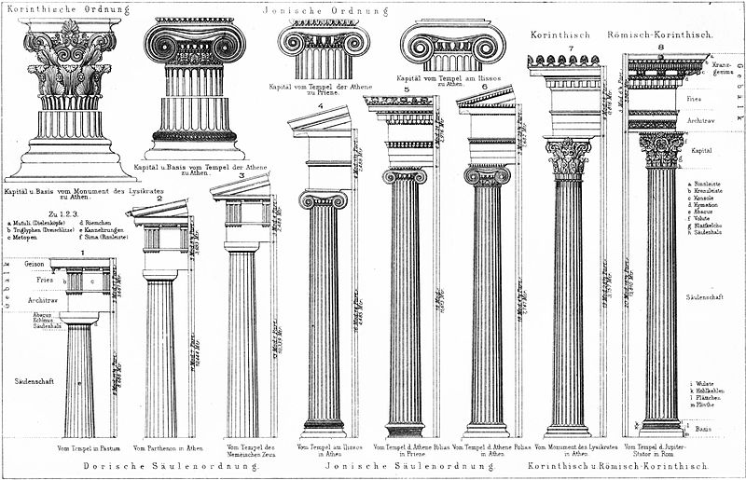
řecké stavební řády Obr.1

Slide 7
SOCHAŘSTVÍ
sochy nahého jinocha = KÚROS a sochy oděné dívky = KÓRÉ
Řekové dosáhli absolutní dokonalosti v zobrazování lidského těla
lidským ideálem bylo KALOKAGÁTHIA ( fyzicky, duševně a mravně zdatný atlet)
sochy zobrazovaly atlety (v pohybu) a bohy (v klidu)

Slide 8
Nejvýznamnější sochaři:
Myrón (z Eleuthery)
je nazýván sochařem pohybu, jeho bronzové postavy zachycují okamžik atletova života
nejznám. sochou je Discobolas (Vrhač disku)
Polykleitos (z Argu)
vytvořil tzv. KÁNON = nauka o proporcích lidského těla
vynalezl KONTRAPOST = nauka o vyvažování těla při pohybu
nejznám. sochou je Doryforos (Nosič kopí)

Slide 9
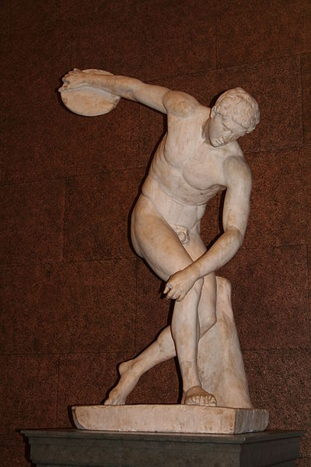
Myrónův
Diskobolos obr.2

Slide 10
Feidiás (z Athén)
v 5.stol.př.n.l. nejvýznamnější
přítel Periklův a jeho umělecký poradce při výstavbě Akropole v Athénách
Díla: sochy Athén, výzdoba Parthenonu (vlys), socha Dia v Olympii
Práxitelés (z Athén)
nejlépe vyjádřil nový estetický ideál
Díla: Hermés s Dionýsem, Odpočívající Satyr,
poprvé nahá bohyně – Afrodíta Knidská

Slide 11
MALÍŘSTVÍ
nedostatek zachovaných památek, známe z antické literatury
deskové obrazy,nástěnné malby a mozaiky k výzdobě chrámů, veřejných budov a domů
Nejvýznamnější malíři:
Polygnótos z Thasu – obraz Bitva u Marathonu, Dobytí Tróje
Apollodóros z Athén – první používal světlo k modelaci objemu
Vázové malířství = svébytný umělecký druh
od geometrického stylu výzdoby přes černo- a červenofigurový sloh k barevné kresbě na bílém podkladu

Slide 12
UŽITÉ UMĚNÍ
na vysoké úrovni bylo zpracování bronzu, zlatnictví, ražení mincí, vyřezávání kamejí z drahokamů, výroba nábytku, skla a drobných keramických sošek
ODÍVÁNÍ
základní kusy oděvu = chitón, peplos, plášť z přírodních materiálů (z různě velkých kusů látek, většinou pravoúhlých tvarů, mezi sebou spojeny sponami, brožemi nebo opasky)
základní materiál: len, vlna, bavlna, hedvábí
barvení látek henou

Slide 13
Použité zdroje
MRÁZ, Bohumír. Dějiny výtvarné kultury 1). Praha: IDEA SERVIS, 2002, ISBN 80-85970-39-2.
Obr.1) UNBEKANNT. wikipedia.org [online]. [cit. 15.9.2013]. Dostupný na WWW: http://cs.wikipedia.org/wiki/Soubor:Schema_Saeulenordnungen.jpg
Obr.2) STEVE F-E-CAMERON. wikipedia.org [online]. [cit. 15.9.2013]. Dostupný na WWW: http://cs.wikipedia.org/wiki/Soubor:SFEC_BritMus_Roman_021.JPG
Pokud není uvedeno jinak, použitý materiál je z vlastních zdrojů autora

Slide 14
DĚKUJI ZA POZORNOST

